Slide 1
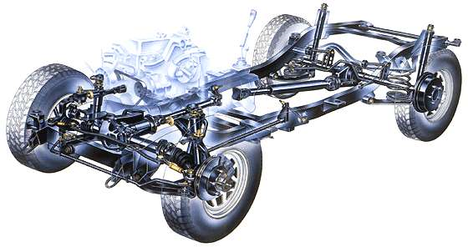
Тема : Ходовая часть автомобиля

Slide 2
График маршрута
 | № п/п | № бригады | Блиц-опрос | Аукцион | Кроссворд | Презентация темы | Итог
 | 1 | Мастера
 | 2 | Техники
 | 3 | Механики

Slide 3
Блиц- опрос
1 Что входит в общее понятие автомобиль
2 Составные части двигателя
3 Какие технические обслуживания автомобиля вы знаете
4 Назначение системы смазки
5 Составные части системы питания автомобиля
6 Назначение системы охлаждения
7 Для чего служит масляный фильтр
8 Что такое унифицированный фильтр
9 Что обозначают буквы : А, И, и цифра после буквы в маркировки бензина
10 Для чего служит поплавковая камера

Slide 4
Аукцион
1 Трансмиссия автомобиля –это
2 Что входит в трансмиссию
3 Дифференциал – это
4 Для чего предназначена коробка передач
5 Карданная передача-это
6 Главная передача

Slide 5
Кроссворд
 |  | 2
 |  |  |  |  |  |  | 4 |  |  |  |  | 1 | Ч | то | т | а | ко | е | д | в | и | г | а | т | е | л | ь
 |  | 1 |  |  |  |  |  |  |  |  |  | 2 | И | зм | н | я | ет | в | е | л | и | ч | и | н | у |  | и
 |  |  |  |  |  |  |  |  |  |  |  |  | н | ап | р | а | вл | е | н | и | е |  | к | р | у | т | я
 |  |  |  |  |  |  |  |  |  |  |  |  | щ | ег | о |  | мо | м | е | н | т | а
6 |  |  |  |  |  |  |  |  |  |  |  |  |  |  |  |  |  | 9
 |  |  |  |  |  |  |  |  |  |  | 7
 |  |  |  |  |  | 5 |  |  |  |  |  |  |  |  |  |  |  |  |  |  |  | 3
 |  |  |  |  |  |  |  |  |  |  |  |  |  |  |  |  | 10
 |  |  |  |  |  |  |  |  |  | 8

Slide 6
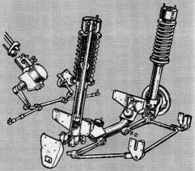
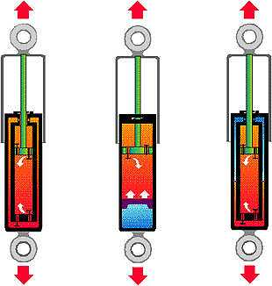
Презентация темы

Slide 7
Перекрестный опрос
1 Какие агрегаты составляют ходовую часть автомобиля
2 Какой элемент покрышки обеспечивает сцепление с дорогой
3 В зависимости от назначения на какие типы колеса делятся
4 Для чего служит подвеска автомобиля
5 Для чего служит амортизатор
6 Какой может быть задняя подвеска
7 Что означает в маркировке шин индекс «R» и цифры

Slide 8
Домашнее задание
Перенести надписи на соответствующие участки

